Slide 1
Edge 디바이스 리눅스 BSP

Slide 2
getchar 함수
get_char.c
raw_input.py
#include <stdio.h>
int main(void) {
while(1) {
char userInput = getchar();
printf("%c", userInput+1);
}
}
try:
while True:
userInput = input() # for string
print(userInput)
except KeyboardInterrupt:
pass

Slide 3
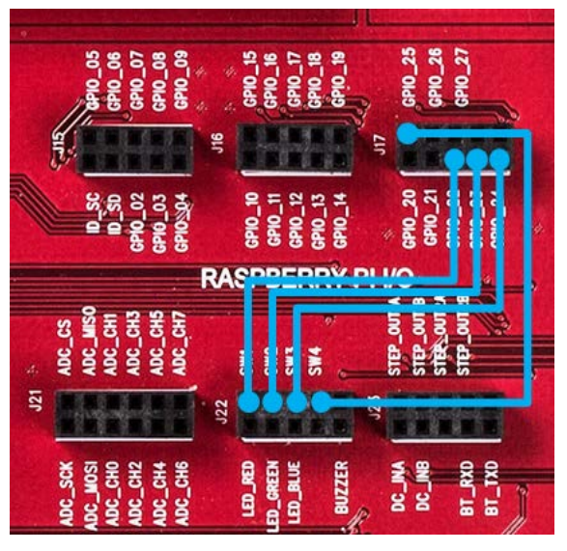
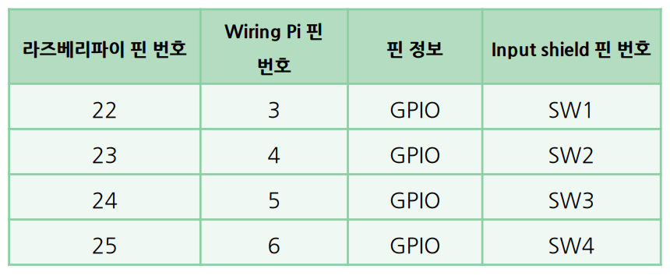
Push Button Example

Slide 4
Push Button Example
PushButton.c
#include <stdio.h>
#include <stdlib.h>
#include <wiringPi.h>
#include <unistd.h>
#include <time.h>
#define SW1 3
#define SW2 4
#define SW3 5
#define SW4 6
int main(void){
int i,ret=2;
if(wiringPiSetup () == -1)
return 1;
pinMode(SW1,INPUT);
pinMode(SW2,INPUT);
pinMode(SW3,INPUT);
pinMode(SW4,INPUT);
for(i=0;i<20;i++){
ret = digitalRead(SW1);
if(ret==0)
printf("SW1 Button push !!\n");
ret = digitalRead(SW2);
if(ret==0)
printf("SW2 Button push !!\n");
ret = digitalRead(SW3);
if(ret==0)
printf("SW3 Button push !!\n");
ret = digitalRead(SW4);
if(ret==0)
printf("SW4 Button push !!\n");
sleep(1);
}
return 0;
}

Slide 5
Push Button Example
ButtonLED.c
#include <stdio.h>
#include <wiringPi.h>
int main(void) {
const int button_pin = 3;
const int led_pin = 1;
wiringPiSetup();
pinMode(button_pin, INPUT);
pinMode(led_pin, OUTPUT);
while(1) {
int buttonInput = digitalRead(button_pin);
if(buttonInput == 0)
digitalWrite(led_pin, 1000);
else
digitalWrite(led_pin, 0);
}
}
LED_RED – GPIO 18

Slide 6
Push Button Example
위의 예제는 버튼을 누르고 있어야만 LED가 켜졌고, 버튼을 떼게 되면 LED가 꺼짐
버튼을 누르면 켜지고, 다시 누르면 꺼지는 것은 외부 인터럽트를 이용하면 해결할 수 있음
GPIO 핀으로 입력되는 값이 0에서 1로 또는 1에서 0으로 신호가 바뀌면 GPIO 모듈을 통해서 BCM2835 내부에 있는 CPU로 인터럽트 신호 보냄
CPU는 인터럽트 신호를 받으면, 하드웨어적으로 함수를 호출하게 되는데, 이때 수행되는 함수가 외부 인터럽트 처리 함수가 됨
CPU는 인터럽트 처리 함수를 수행하고 나서는 원래 수행하던 코드로 돌아감
main() {
}
ext_isr() {
}
GPIO모듈
인터럽트 신호
CPU
버튼
하드웨어적 함수 호출
외부 인터럽트 처리기
버튼을 누르면 led가 깜박이며 이전 상태를 유지하는 경우가 있습니다. 이런 현상을 채터링이라고 하며, 문제를 해결하기 위해서는 회로 상에서는 축전지를 장착하고, 소프트웨어적으로는 일정 시간 동안 버튼의 상태가 유지되는 것을 확인하는 루틴을 추가해 주어야 합니다.

Slide 7
Push Button Example
ButtonLEDISR.c
#include <stdio.h>
#include <wiringPi.h>
volatile int led_state = LOW;
volatile int led_state_changed = 0;
void buttonPressed(void) {
led_state = (led_state == LOW) ? HIGH : LOW ;
led_state_changed = 1;
}
int main(void) {
const int button_pin = 3;
const int led_pin = 1;
wiringPiSetup();
pinMode(led_pin, OUTPUT);
wiringPiISR(button_pin, INT_EDGE_RISING, buttonPressed);
while(1) {
if(led_state_changed == 1) {
led_state_changed = 0;
digitalWrite(led_pin, led_state);
}
}
}
전역 변수
인터럽트 함수와 main 함수 간에 공유하는 변수는 volatile 키워드 사용
led_state : LED의 상태 값을 저장하는 변수
led_state_changed : LED의 상태가 바뀌었다는 것을 알리는 변수
buttonPressed 함수를 정의하여 버튼이 눌렸을 경우 수행
led_state 변수 값이 LOW이면 HIGH를 led_state 변수에 대입, HIGH이면 LOW값을 대입
led_state_changed 변수 값을 1로 설정하여 led_state 변수 값이 바뀌었다는 것을 표시
wiringPiISR 함수를 호출하여 button 핀의 값이 LOW에서 HIGH로 상승하는 순간 buttonPressed 함수 호출할 수 있도록 buttonPressed 함수 등록
led_state_changed 변수 값이 1이면 led_state_changed 변수 값을 원래대로 돌려놓고 digitalWrite 함수를 호출하여 led_pin에 led_state 값을 씀

Slide 8
Push Button Example
PushButton.py
import RPi.GPIO as GPIO
import time
# 사용할 GPIO 핀의 번호를 설정
button_pin1 = 22
button_pin2 = 23
button_pin3 = 24
button_pin4 = 25
GPIO.setwarnings(False)
GPIO.setmode(GPIO.BCM) #핀모드 설정
# 버튼 핀의 입력설정
GPIO.setup(button_pin1, GPIO.IN)
GPIO.setup(button_pin2, GPIO.IN)
GPIO.setup(button_pin3, GPIO.IN)
GPIO.setup(button_pin4, GPIO.IN)
while 1:
if GPIO.input(button_pin1) == GPIO.LOW:
print("Button 1 pushed!")
time.sleep(0.1)
if GPIO.input(button_pin2) == GPIO.LOW:
print("Button 2 pushed!")
time.sleep(0.1)
if GPIO.input(button_pin3) == GPIO.LOW:
print("Button 3 pushed!")
time.sleep(0.1)
if GPIO.input(button_pin4) == GPIO.LOW:
print("Button 4 pushed!")
time.sleep(0.1)
GPIO.cleanup()

Slide 9
Push Button Example

Slide 10
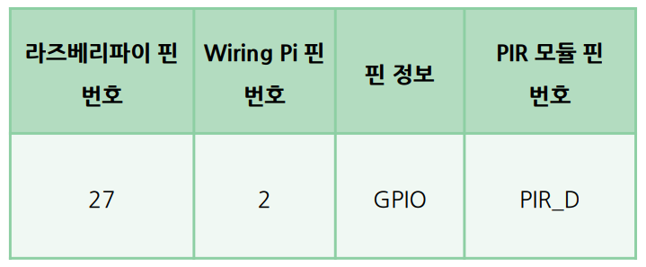
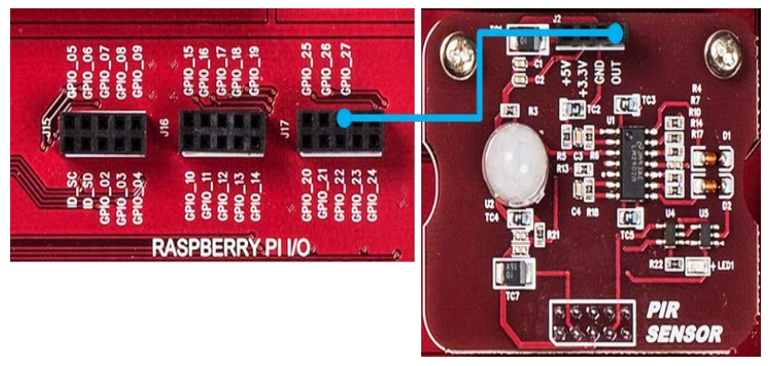
PIR Example
인체 감지 - PIR(Passive Infrared) Sensor
PIR.c
#include <stdio.h>
#include <stdlib.h>
#include <wiringPi.h>
#include <unistd.h>
#include <time.h>
#define PIR_D 2
int main(void){
int pir_val,i;
if(wiringPiSetup()==-1)
return -1;
pinMode(PIR_D,INPUT);
for(i=0;i<20;i++){
pir_val = digitalRead(PIR_D);
if(pir_val == 1)
printf("PIR Detected !! \n");
else
printf("PIR Not detect !! \n");
sleep(1);
}
return 0;
}

Slide 11
PIR Example
PIR.py
PIRLED.py
import RPi.GPIO as GPIO
import time
GPIO.setmode(GPIO.BCM)
GPIO.setup(27, GPIO.IN)
while 1:
if GPIO.input(27):
print ("Detected")
else:
print ("Not Detected")
time.sleep(0.5)
GPIO.cleanup()
import RPi.GPIO as GPIO
import time
GPIO.setmode(GPIO.BCM)
GPIO.setup(4, GPIO.OUT)
GPIO.setup(27, GPIO.IN)
try:
while 1:
pir_state = GPIO.input(27)
if pir_state == True:
GPIO.output(4, True);
print("Motion Detected")
time.sleep(1)
else:
GPIO.output(4, False)
time.sleep(1)
except KeyboardInterrupt:
GPIO.cleanup()

Slide 13
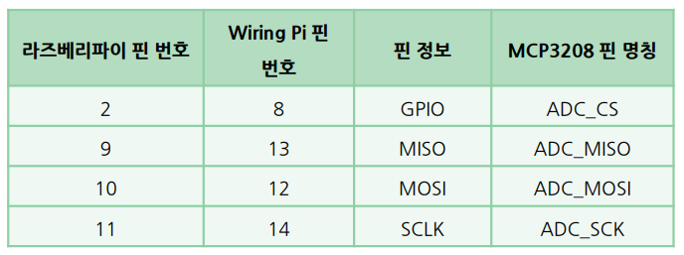
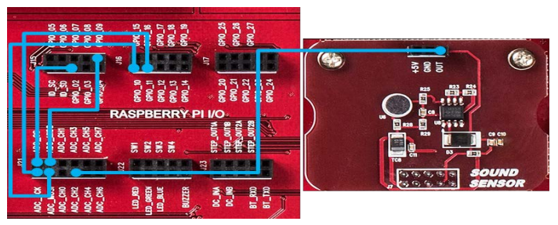
Sound Example
소리 감지 센서 - Sound sensor or Sound detector sensor

Slide 14
Sound Example
for(i=0; i<200;i++){
buf[0] = 0x06 | ((ADC_CH2 & 0x07)>>2);
buf[1] = ((ADC_CH2 & 0x07)<<6);
buf[2] = 0x00;
digitalWrite(ADC_CS,0);
wiringPiSPIDataRW(SPI_CH,buf,3);
buf[1] = 0x0F & buf[1];
adcValue = (buf[1] << 8) | buf[2];
digitalWrite(ADC_CS,1);
printf("Sound ADC Value -> %d\n",adcValue);
usleep(100000);
}
return 0;
}
Sound.c
#include <stdio.h>
#include <stdlib.h>
#include <wiringPi.h>
#include <unistd.h>
#include <time.h>
#define SPI_CH 0
#define ADC_CH2 2
#define ADC_CS 8
#define SPI_SPEED 500000
int main(void){
int adcValue=0, i;
unsigned char buf[3];
if(wiringPiSetup () == -1)
return 1;
pinMode(ADC_CS,OUTPUT);
if(wiringPiSPISetup(SPI_CH,SPI_SPEED) == -1){
printf("wiringPi SPI Setup failed!\n");
exit(0);
}
Unable to open SPI device: No such file or directory
curl https://get.pimoroni.com/gfxhat | bash
sudo pip3 install gfxhat

Slide 15
Sound Example

Slide 16
Reference
거침없이 배우는 라즈베리 파이 개정판, 에벤 업튼, 가레스 할퍼크리, 유하영, 전우영, 지앤선
라즈베리파이 시작하기, 매트 리처드슨, 숀 윌리스, 배장열, Jpub
아두이노처럼 사용하는 라즈베리 파이3 직접 코딩하기, 서민우 외 4, 앤써북
라즈베리 파일 활용백서:실전 프로젝트 20, 이재상, 표윤석, 비제이퍼블릭
IoT SMART PIONEER LIGHT를 이용한 클라우딩 서비스 활용, 한백전자 기술연구소, 한백
https://m.blog.naver.com/gbtec/221313213489
https://raspberrypi.stackexchange.com/questions/98930/unable-to-open-device-dev-spi

